Slide 1
Thu thập dữ liệu song ngữ
chữ Nôm - chữ Quốc Ngữ
Giảng viên hướng dẫn:
PGS. TS. Đinh Điền
ThS. Lê Thị Thúy Hằng
ThS. Nguyễn Hồng Bửu Long
Nhóm thực hiện:
Nguyễn Thị Thu Duyên - 22C11005
Đặng Hoàng Minh Triết - 22C11048

Slide 2
Nội dung trình bày
Giới thiệu chung
Phương pháp triển khai
Kết quả thực nghiệm
Kết luận và hướng phát triển

Slide 3
Giới thiệu chung
Bối cảnh:
Các tài liệu bằng chữ Nôm chứa đựng nguồn thông tin và tri thức của dân tộc ta nhiều đáng kể
Dữ liệu song ngữ chữ Nôm - chữ Quốc Ngữ còn hạn chế

Slide 4
Giới thiệu chung
Phát biểu bài toán:
Đầu vào: Một trang web chứa nội dung chữ Nôm và chữ Quốc Ngữ. Trong khuôn khổ đồ án này chúng em sử dụng trang web Thơ Văn Hán - Nôm | Scribd
Đầu ra: Một tệp excel trong đó có một cột là chữ Nôm, một cột là chữ Quốc Ngữ và một cột là số Nôm tự được trích xuất từ trang web đầu vào

Slide 5
Phương pháp triển khai
Thu thập các đường dẫn liên quan từ URL
Tải nội dung về các tệp HTML
Thu thập nội dung trong các tag cần thiết
Thu thập hình ảnh

Slide 6
Phương pháp triển khai
5. Xử lý nội dung ngôn ngữ
Gọi Nom Transliteration HCMUS và
HVDict Translate API dịch làm chuẩn
Mapping bản dịch và dữ liệu vừa crawl
Phân loại dữ liệu dựa trên độ tương đồng
so với bản dịch
6. Lưu trữ nội dung ngôn ngữ đã xử lý dưới dạng Excel

Slide 7
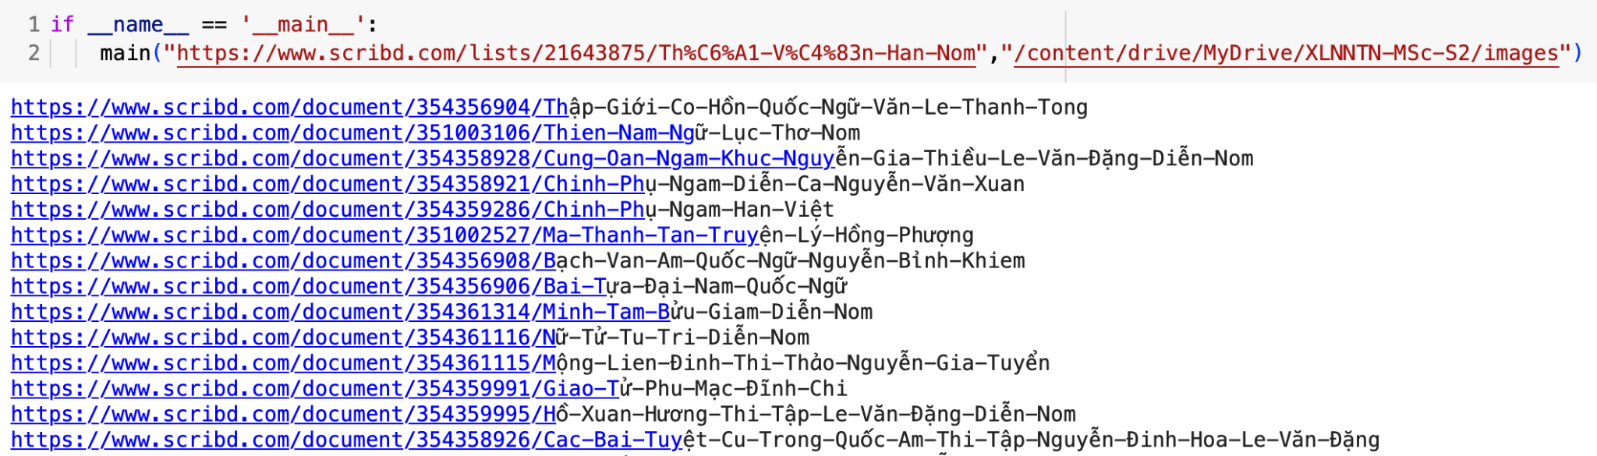
Kết quả thực nghiệm
1. Thu thập các đường dẫn liên quan từ URL

Slide 8
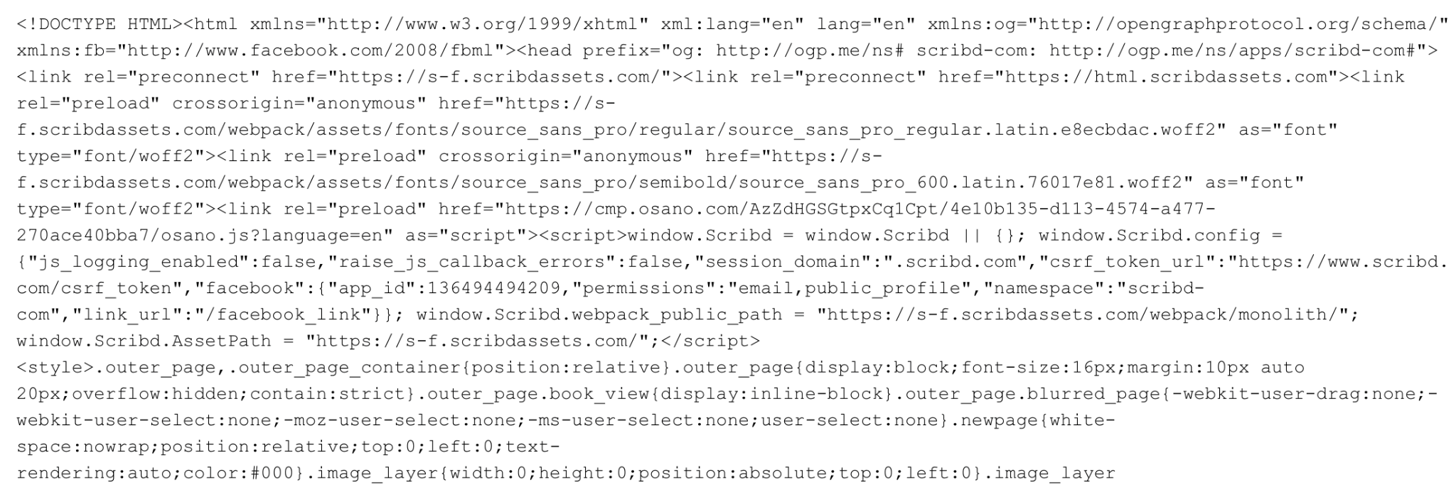
Kết quả thực nghiệm
2. Tải nội dung các tệp HTML
1898-Quảng-Tập-Viem-Văn-Edmond-Nordemann.html

Slide 9
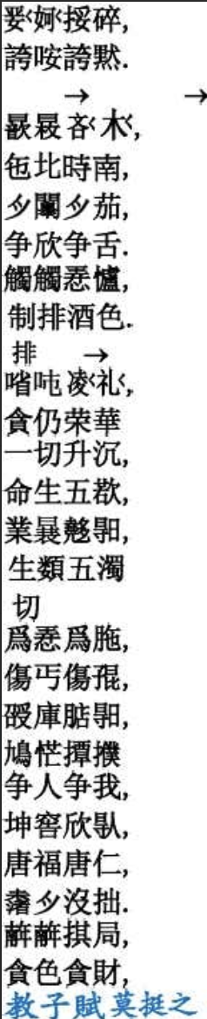
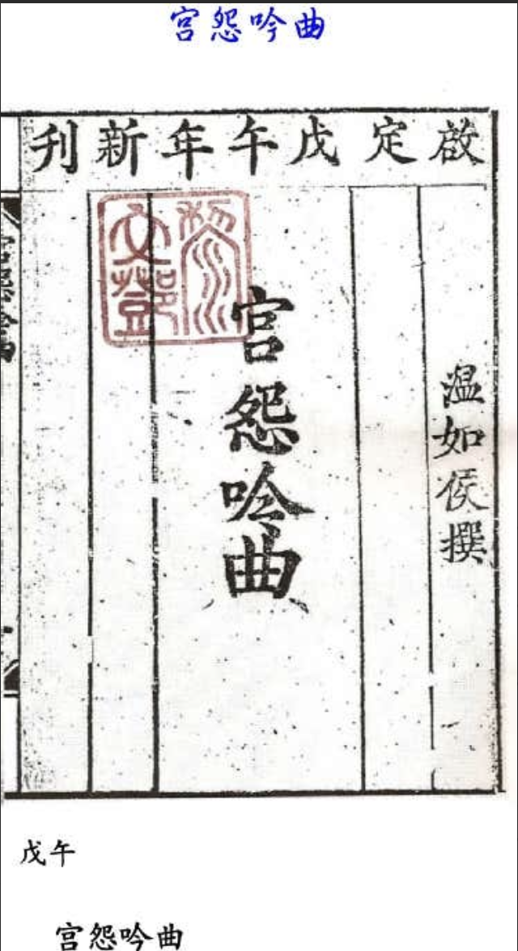
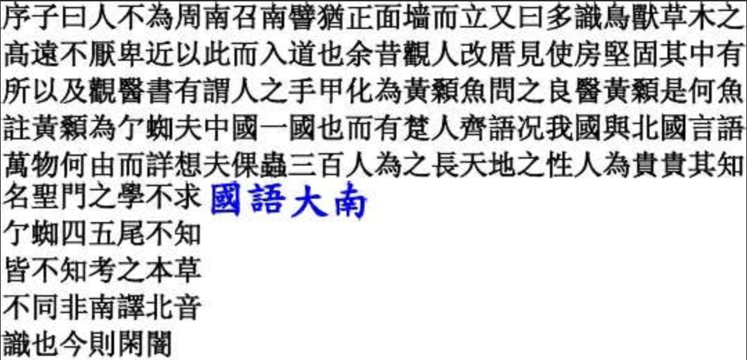
Kết quả thực nghiệm
4. Thu thập hình ảnh
1-51059560b7.jpg
1-31837694ee.jpg
1-a58d5af9a6.jpg

Slide 10
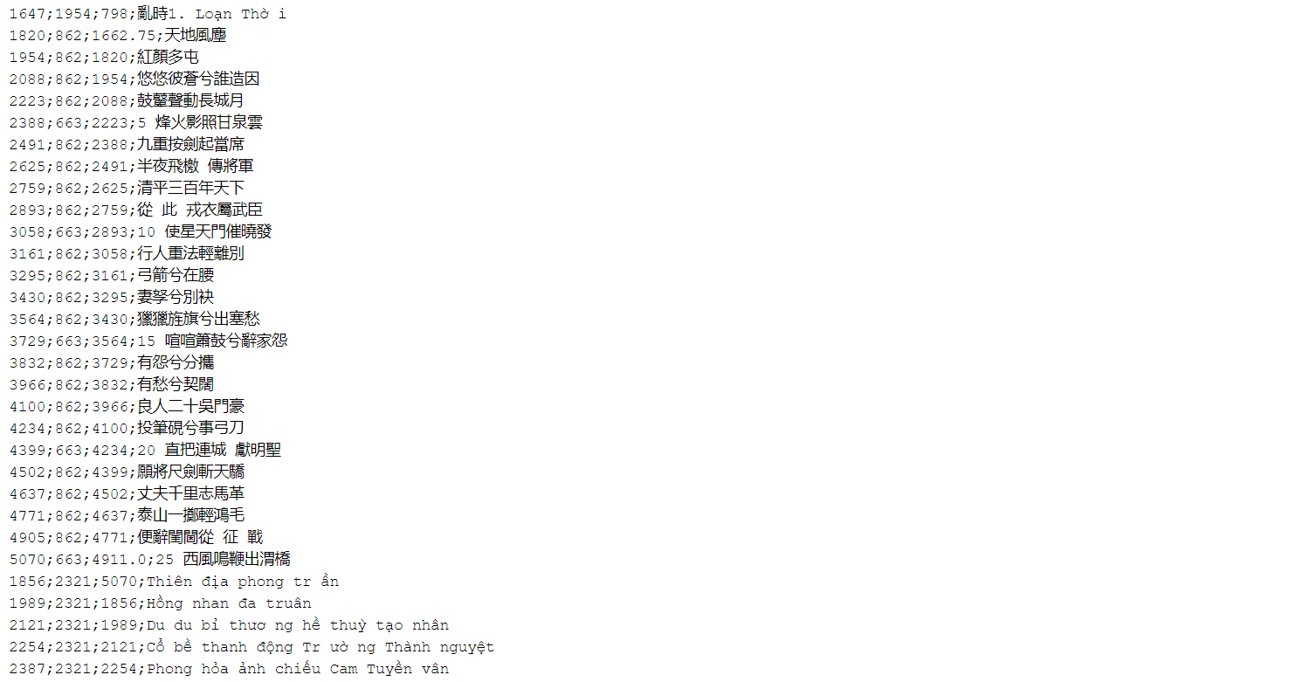
Kết quả thực nghiệm
3. Thu thập nội dung trong các tag cần thiết

Slide 11
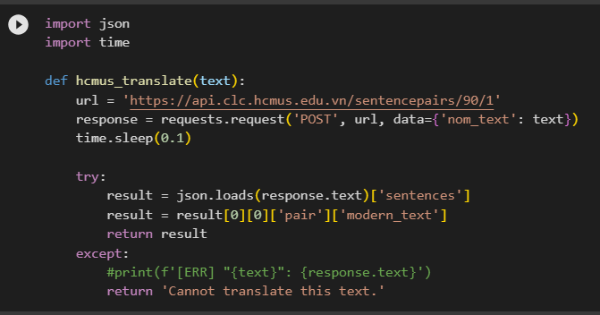
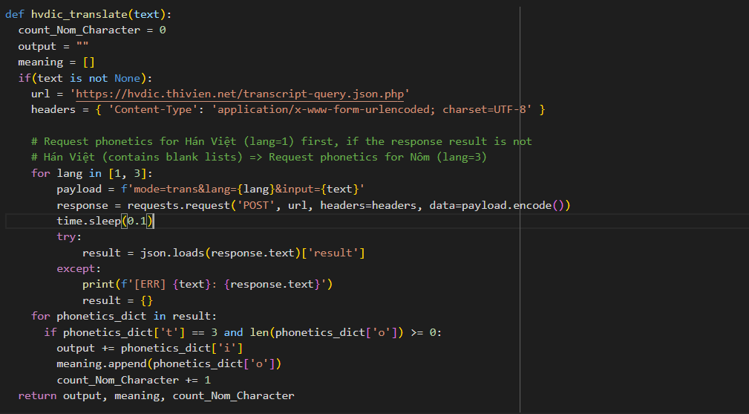
Kết quả thực nghiệm
5. Xử lý nội dung ngôn ngữ

Slide 12
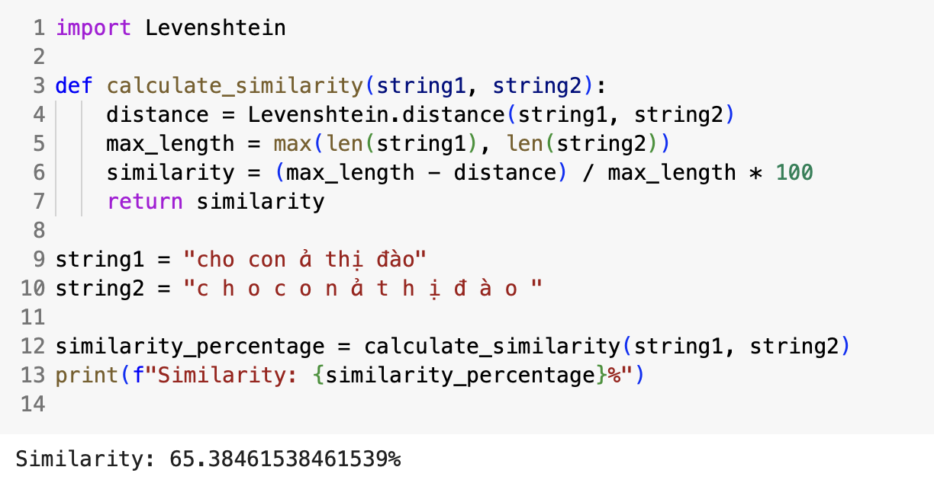
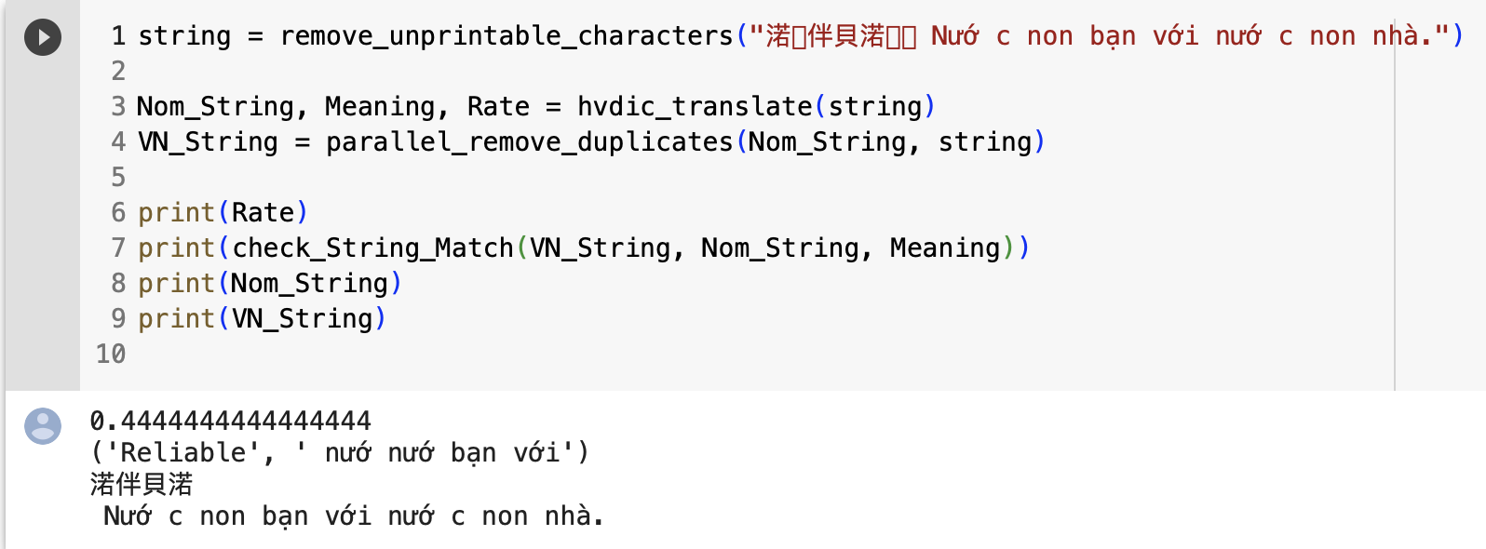
Kết quả thực nghiệm
5. Xử lý nội dung ngôn ngữ

Slide 13
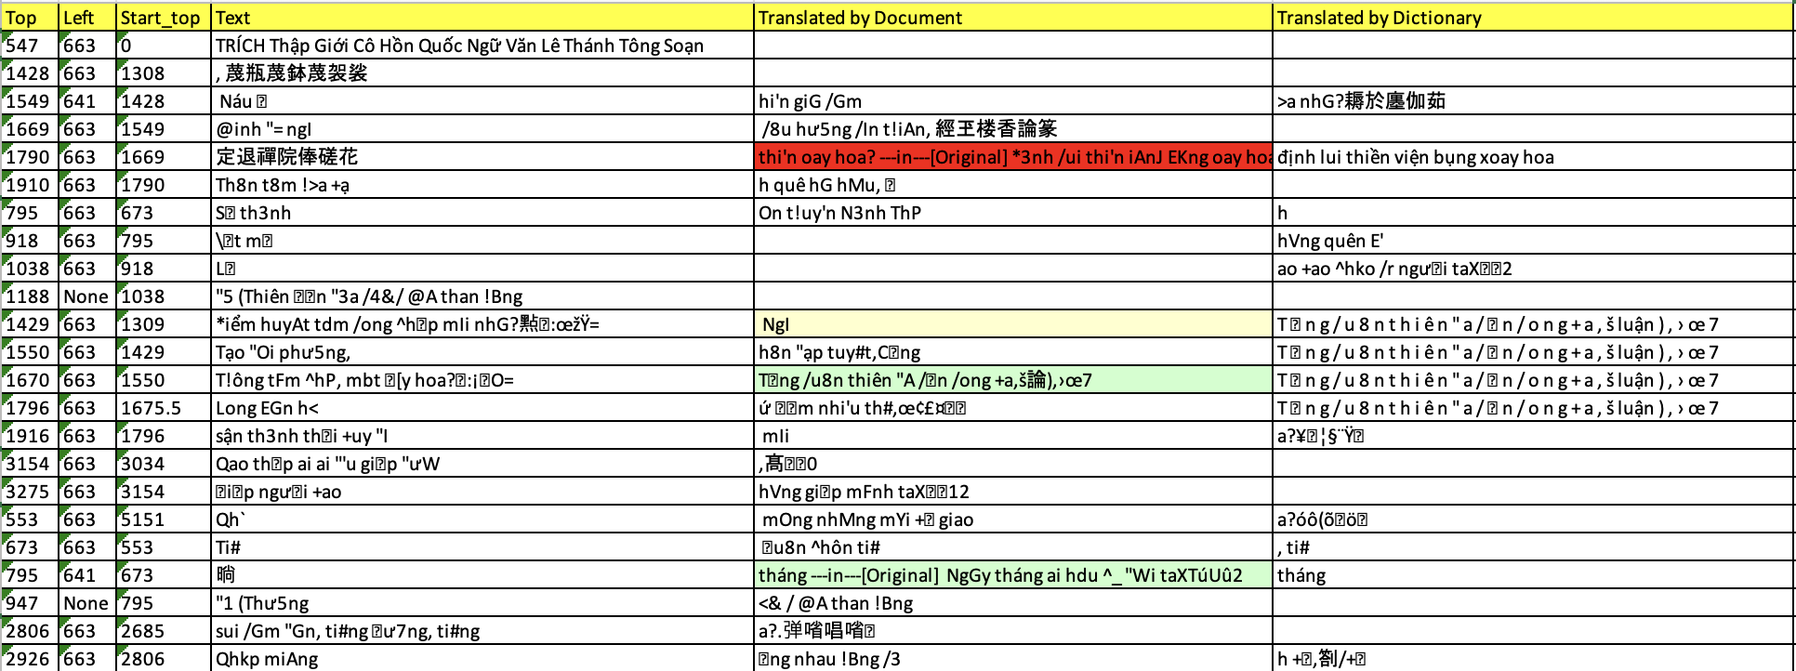
Kết quả thực nghiệm
6. Lưu trữ nội dung ngôn ngữ đã xử lý dưới dạng tệp Excel
Thập-Giới-Co-Hồn-Quốc-Ngữ-Văn-Le-Thanh-Tong.xlxs

Slide 14
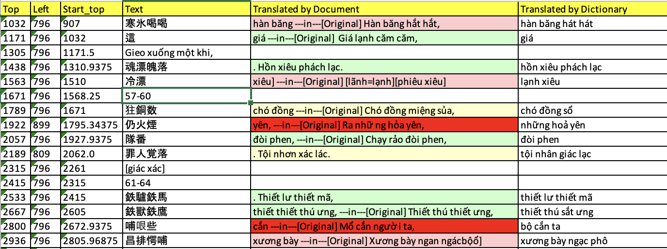
Kết quả thực nghiệm
6. Lưu trữ nội dung ngôn ngữ đã xử lý dưới dạng tệp Excel
Giao-Tử-Phu-Mạc-Đĩnh-Chi.xlxs

Slide 15
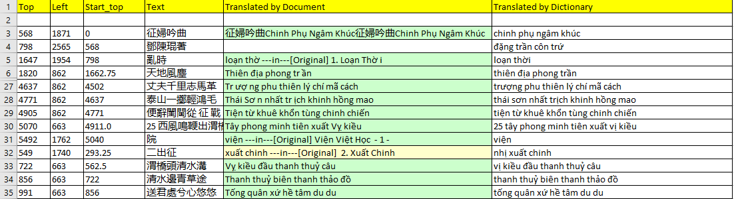
Kết quả thực nghiệm
6. Lưu trữ nội dung ngôn ngữ đã xử lý dưới dạng tệp Excel
Chinh-Phụ-Ngam-Han-Việt.xlxs

Slide 16
Kết luận
Kết quả thực nghiệm cho thấy sự khả quan và đáng mong đợi trong phương pháp triển khai
Tuy nhiên cần cải tiến và có hướng phát triển thêm cho các trường hợp khuyết chữ, lỗi phông, ký tự lạ…

Slide 17
Hướng phát triển
Việc xử lý các chữ bị khiếm khuyết, lỗi phông, ký tự lạ cần được cân nhắc và cải tiến thêm
Đối với dữ liệu ảnh đã thu thập được, nhóm hướng đến việc ứng dụng các tài nguyên có sẵn để trích xuất dữ liệu
Một số trang chứa dữ liệu dạng pdf cần được thu thập và xử lý riêng

Slide 18
Cám ơn mọi người đã lắng nghe

